Slide 1
Рассмотрение CRM систем соответствующих предметной области “пекарня”
Мячиков Тимофей 189-1

Slide 2
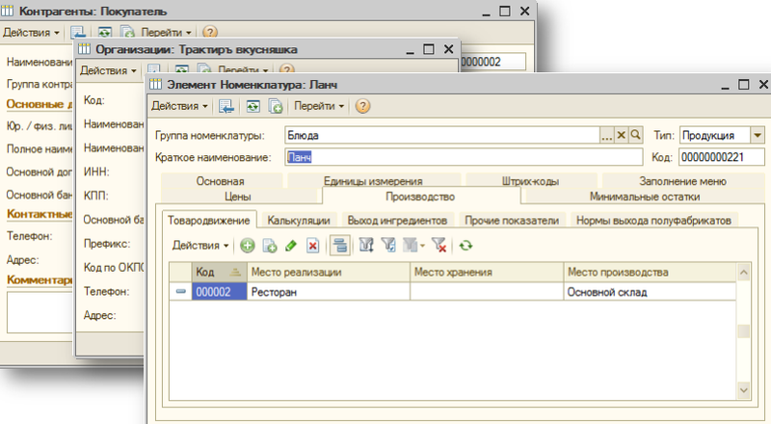
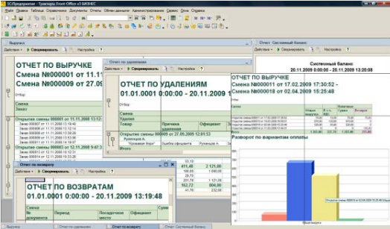
Трактиръ
+ Интеграция с 1С
+Модульность
+ Управление заказами
+ База клиентов
+ Есть система рассылок - Сложно - Дорого
- Проблемы с поддержкой
- Нет истории клиента

Slide 3
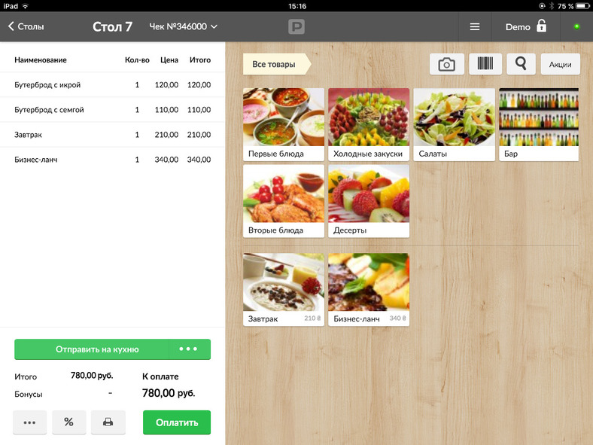
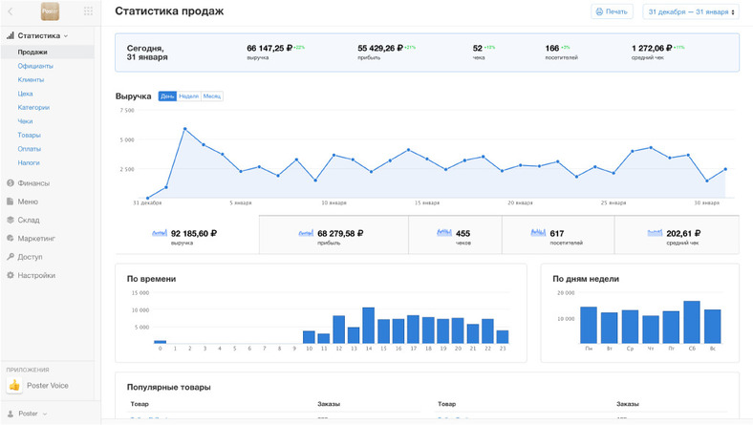
Poster
+ Доступная цена
+ Мультиплатформенность
+ Удобный интерфейс
+ Системы лояльности
+ Продуктовый каталог - Не так много функций - Бывают сбои в работе
- Не подходит для сетей
- Нет систем рассылок
- Нет базы клиентов

Slide 4
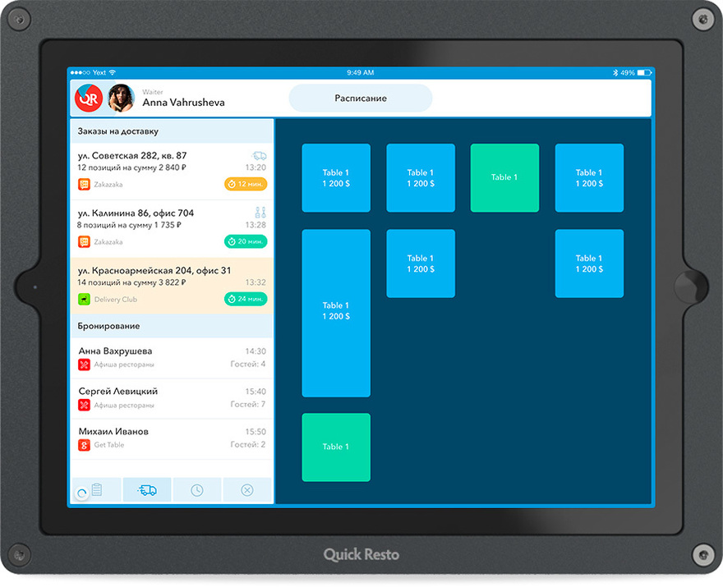
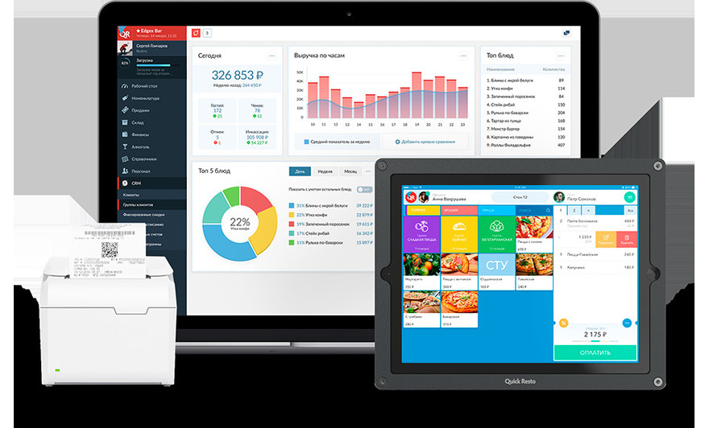
Quick Resto
+ Доступная цена
+ Нет необходимости в дорогом оборудовании
+ Удобный интерфейс
+Есть тайм-менеджмент
- Нет интеграции с 1С - Сложная настройка
- Нет систем рассылки
- Нет базы клиентов

Slide 5
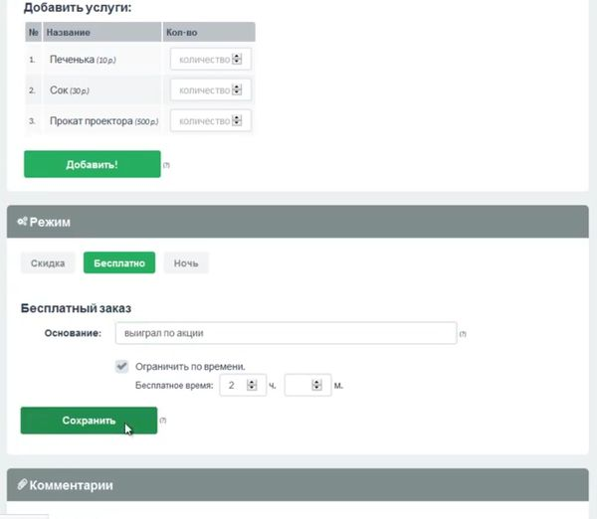
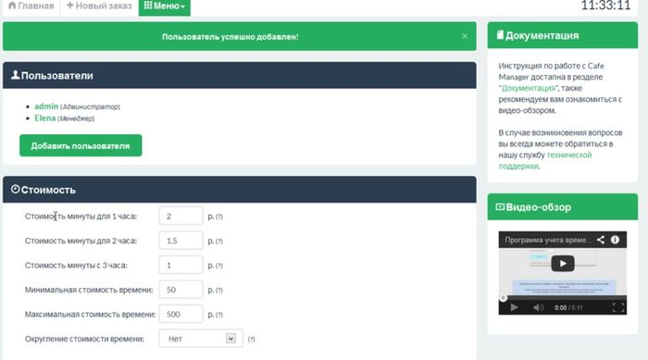
Café Manager
+ Доступная цена
+ Мультиплатформенность
+ Удобный интерфейс
+ Есть база клиентов - Не ведет подсчет издержек
- Нет систем рассылки

